Slide 1
پیاده‌سازی خودکار پروژه‌های مبتنی‌بر SPA با استفاده از آجاکس و iframe سیامک حاتمی اسفند 95

Slide 2
مقدمه

Slide 3
فهرست عناوین

Slide 4
توانمندی های کد

Slide 5
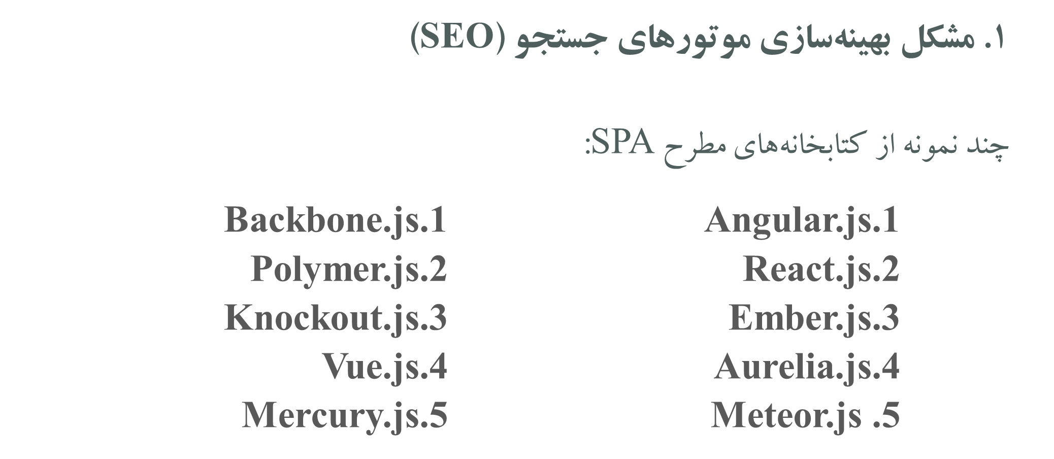
توانمندی های کد

Slide 6
توانمندی های کد

Slide 7
توانمندی های کد

Slide 8
توانمندی های کد

Slide 9
توانمندی های کد

Slide 10
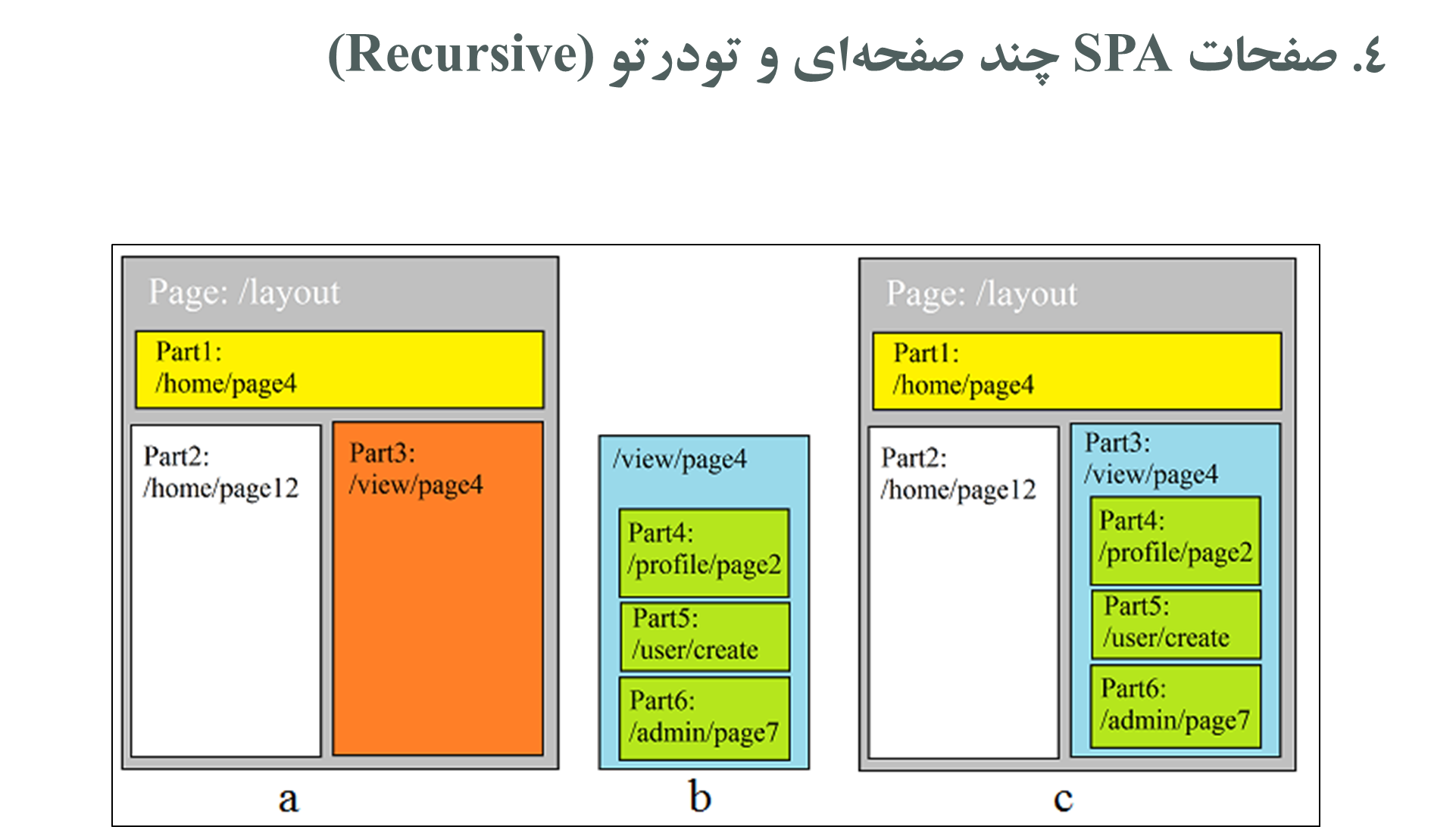
توانمندی های کد

Slide 11
آنچه در این کد خواهید آموخت
مدیریت آدرس‌دهی
کتابخانه مدنظر، آدرس‌های URL ایجاد شده را بصورت درختی، گسترش می‌دهد و آدرس زیربخش‌های هر صفحه را در یک پارامتر Query String به نام children قرار می‌دهد.
آدرس صفحه‌ای که برای هر بلوک بارگذاری می‌شود، از دو منبع قابل تعیین است. اگر در Query String آدرسی که کاربر درخواست داده است، آدرسی برای بلوک مدنظر تعریف شده باشد، اولویت با آن آدرس بوده و باید آن آدرس در بلوک مدنظر بارگذاری شود. در غیر اینصورت، آدرس ایستای تعیین شده توسط برنامه‌نویس، در بلوک مدنظر بارگذاری خواهد شد.

Slide 12
آنچه در این کد خواهید آموخت
مدیریت نام‌گذاری بلوک‌ها
درون هر صفحه، کاربر باید برای هر بلوک آن صفحه یک نام یکتا تعیین کند ولی هیچ الزامی ندارد که آن نام، نسبت به بلوک‌های سایر صفحات نیز یکتا باشد (برقراری خاصیت Madularity).
کتابخانه بر اساس ترتیب بارگذاری صفحات در بلوک‌های مختلف نام‌های جدیدی برای بلوک‌ها ایجاد می‌کند.

Slide 13
آنچه در این کد خواهید آموخت
مدیریت لینک‌ها
برای مدیریت لینک‌های درون صفحات لازم است که دو پارامتر query string جدید BlockName و TotalState به آدرس هر لینک اضافه شود.
پارامتر BlockName نشان می‌دهد که این لینک باید روی چه بلوکی منعکس شود. به عبارتی، برای نگهداری نام بلوکی که قرار است با کلیک روی لینک موردنظر، محتوای صفحه مربوطه درون آن بلوک (مقصد) جایگزین شود، مورد استفاده قرار می‌گیرد.
پارامتر TotalState نیز آدرس کامل صفحات را نگهداری می‌کند که آدرس سایر بلوک‌ها و زیرصفحات‌شان را بیان می‌کند.

Slide 14
آنچه در این کد خواهید آموخت
مدیریت رویدادهای Backward و Forward مرورگرها
در صورتی که رویدادهای فوق فراخوانی شود، کتابخانه مدنظر آدرس تمامی بلوک‌ها را از URL جدید استخراج کرده و آدرس بلوک‌ها را (از بیرونی‌ترین بلوک به داخلی‌ترین بلوک) با آدرس جدید پیشنهادی مقایسه می‌کند.
در صورتی که متفاوت باشد، آدرس جدید را برای بلوک مدنظر درخواست می‌دهد (از طریق Ajax). در غیر اینصورت، آدرس زیر بلوک‌های آن بلوک را بررسی می‌کند.

Slide 15
آنچه در این کد خواهید آموخت
بارگذاری بلوک‌ها در سمت سرور
برای حفظ سازگاری صفحات با نیازمندیهای SEO، در این کتابخانه امکان بارگذاری بلوک‌ها در سمت سرور نیز وجود دارد.
اگر کاربر صفحه‌ای با آدرس /home را درخواست دهد که این صفحه شامل زیرصفحاتی نیز باشد، پاسخ دریافتی کاربر برای آدرس /home شامل محتوای زیر بلوک‌های آن صفحه نیز خواهد بود.
(لازم نیست مثل iframe Tag برای بلاک‌های داخلی مستقلاً از سمت کاربر درخواست داده شود).
درخواست‌های داخلی (سمت سرور) که توسط این کتابخانه ایجاد می‌شود، از نگاه سرور، با درخواست‌هایی که خود کاربر ایجاد می‌کند قابل تمایز نیست.

Slide 16
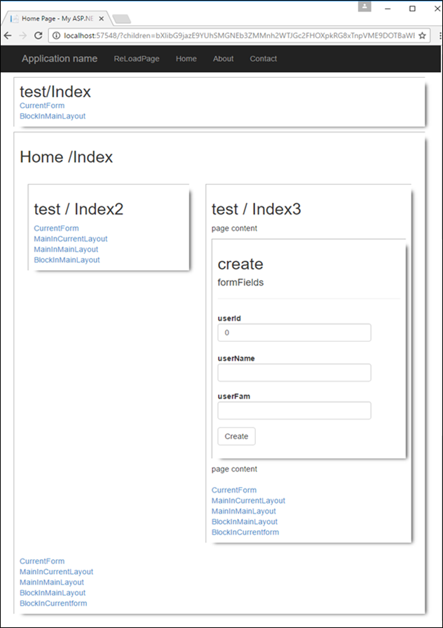
نکات و الزامات کد
معرفی نمونه برنامه ضمیمه شده

Slide 17
نکات و الزامات کد
نکات و الزامات کد
@using (@Html.TanLoadPage())
{
@RenderBody()
}
@Html.TanLoadPage("myblock1", "/test/index2")

Slide 18
نکات و الزامات کد
نکات و الزامات کد
<a href='/test/page19?@Html.TanBlockandState(TanBlockLocations.BlockInMainLayout, "myblock1" )'> change address of my block </a>
<form target="@Html.TanBlock(TanBlockLocations.BlockInCurrentform, "myblock44")"
action="/test/create"
></form>

Slide 19
جمع بندی و نتیجه گیری
رفع محدودیت‌های کتابخانه‌های موجود برای طراحی صفحات SPA
پیاده‌سازی اتوماتیک صفحات وب مبتنی بر SPA با قابلیت اجرای رویدادهای Backward و Forward
حذف کدهای سمت کلاینتی لازم جهت مدیریت رویدادهای سمت کلاینتی
برقراری SEO برای پروژه‌های تحت SPA
امکان بارگذاری همزمان محتوای چندین صفحه مختلف در یک صفحه و به صورت تودرتو
مدیریت درخواست‌های متداولی از قبیل Form post submit و Link Redirects

Slide 20
با تشکر

